Slide 1
II Pet. 3:10-11
Die wêreld aan die brand

Slide 3
Rom. 1:28
“En omdat hulle dit van geen belang ag om God te ken nie, gee Hy hulle oor aan hulle verdraaide opvattings, sodat hulle doen wat onbetaamlik is.”

Slide 4
Rom. 1:29
“Hulle is een en al ongeregtigheid, slegtheid, hebsug en gemeenheid; hulle is vol jaloesie, moord, twis, bedrog en kwaadwilligheid. Hulle skinder en praat kwaad; hulle haat God, hulle is hooghartig, aanmatigend, verwaand; hulle is mense wat kwaad uitdink, ongehoorsaam aan hulle ouers; hulle is onverstandig, onbetroubaar, liefdeloos, hardvogtig.”

Slide 5
Rom.1:30
“Hulle is mense wat die verordening van God ken dat dié wat sulke dinge doen, die dood verdien, en tog doen hulle nie net self hierdie dinge nie, maar hulle vind dit ook goed as ander dit doen.”

Slide 7
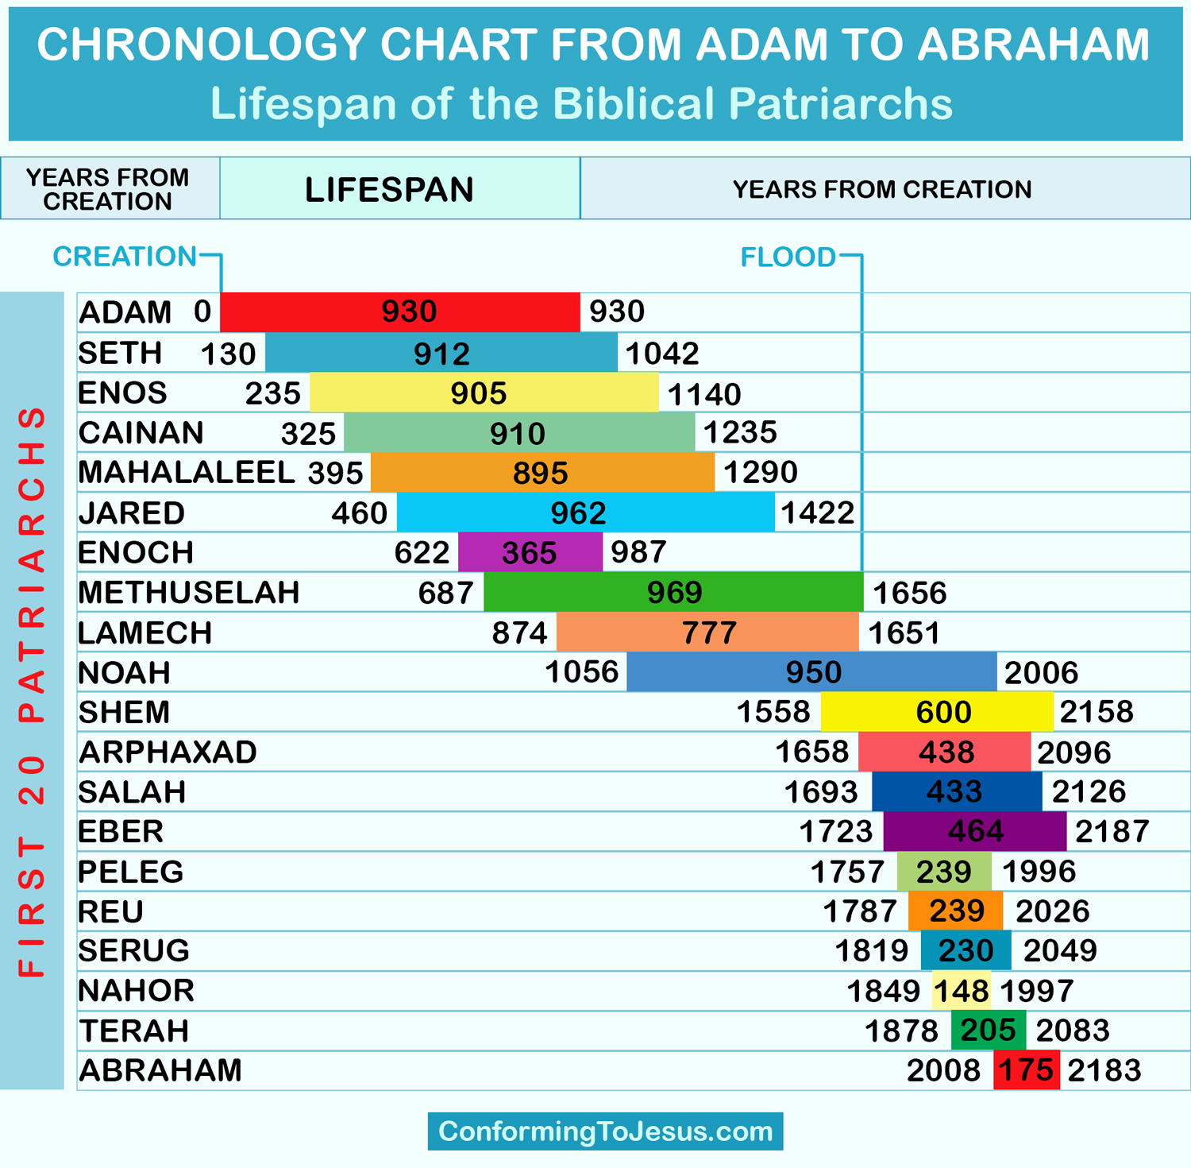

Slide 9
Matt. 24:36-37
“Maar niemand weet wanneer daardie dag en uur kom nie, nie die engele in die hemel nie en ook nie die Seun nie. Net die Vader weet dit. Soos dit in die dae van Noag was, sal dit ook wees by die koms van die Seun van die mens.”

Slide 10
Matt. 24:39
“In daardie dae voor die sondvloed het hulle soos gewoonlik geëet en gedrink en getrou tot op die dag dat Noag in die ark ingegaan het. Hulle het nie besef wat aan die gang was nie, totdat die sondvloed gekom en hulle almal weggesleur het. Net so sal dit gaan by die koms van die Seun van die mens. Dan sal twee mense op die land werk, die een sal saamgeneem en die ander een agtergelaat word.”

Slide 11
I Tess. 5:2-3
“Julle weet self maar alte goed dat die dag van die Here onverwags kom soos 'n dief in die nag. Wanneer die mense sê: ‘Alles is rustig en veilig,’ sal die ondergang hulle skielik oorval soos geboortepyne 'n swanger vrou, en niemand sal ontkom nie.”

Slide 13
Matt. 24:14
“En hierdie evangelie van die koninkryk sal in die hele wêreld verkondig word, sodat al die nasies die getuienis kan hoor. Eers dan sal die einde kom.”

Slide 15
“Observe, if sin even on the inanimate world needs such a purging by fire as this , if the fact that here sin has been commited make it needful that God should burn it all up, what a horrid thing sin must be!

Slide 16
O, to be purged from it. Refining fire, go through my heart!
Spirit of the living God, sweep with all Thy mighty burnings through and through my body, soul and spirit, till Thou hast purged me of every tendency to sin.”
C.H. Spurgeon

